Slide 1
Palliativa Rådgivningsteamet (PRT) Västmanland
Kristina Westling, Malin Hising, Stephanie Strubel

Slide 2
”Vi har ingen palliativ patient”
”Vi är inte där än”
”Vi har ingen patient med VILS-beslut (vård i livets slut)”
”Patienten är inte rent palliativ, utan vi kör lite halv-palliativt”
”Patienten och närstående vill fortsätta med behandling, så hen är inte palliativ”
”Nu är han inte palliativ längre, han har ätit frukost på morgonen”
”Patientens informerats om Best supportive care och även information om ev palliativ vård”
”Vi ger fortfarande antibiotika, så patienten är inte palliativ än”
”Patienten får strikt palliativ vård”
Notes:
Varför är vi här idag? Vad möter vi när vi är ute på palliativa ronder som konsultteam? Ordet ”palliativ”. Definition av ”botbar”. Ökad förekomst av multisjuklighet. När är ”sista dippen”?

Slide 3
För personer med komplexa symtom/komplex livssituation.
Utförs av multiprofessionellt team med särskild kompetens i palliativ vård, i hemmet (AH-team) eller vid specialiserad palliativ slutenvårdsenhet (Palliativa vårdavd).
Specialiserad
palliativ vård
ca 20%
Allmän palliativ vård
Palliativt rådgivningsteam:
Utgår ifrån specialiserad palliativ vård. Ger konsultstöd
gentemot allmän palliativ vård.
Innefattar de allra flesta personer som befinner sig i livets slut.
Utförs av personal med grundläggande kompetens i palliativ vård. Ges inom slutenvårdsavdelningar, vid särskilda boendeformer eller i hemmet med stöd av Primärvård, kommunal hemsjukvård och Närvårdsteam.
Notes:
Bedömningar görs oberoende av diagnos, ålder, vårdform och utifrån patientens behov

Slide 4





Målgrupp för palliativ vård
Patienter med en eller flera livshotande sjukdomar, det vill säga att sjukdomen/sjukdomarna kan leda till döden inom veckor, månader eller år
*med tilläggskriterier
Gäller oavsett
Diagnos
Ålder
Bostadsort
Vårdform
Förväntad livslängd
Surprise question; Skulle jag bli förvånad om patienten avled inom det närmsta året?
Notes:
Successivt försämrat allmäntillstånd trots optimerad sjukdomsinriktad behandling​
WHO performance status 3-4​
Upprepade oplanerade vårdtillfällen på sjukhus utan klinisk förbättring​
Ofrivillig viktnedgång​
Otillräcklig symtomlindring​
Påtaglig oro, ångest eller stress hos patient/närstående​
Förväntad snabb sjukdomsutveckling eller utveckling av besvärande symtom​
Förväntad kognitiv svikt​
Skörhet, CFS =/> 6​
SPICT (sjukdomsspecifika kriterier)​

Slide 5
PRT uppdrag
Stöd för vårdgivare som vårdar patienter med livshotande sjukdomar/ palliativa vårdbehov
Rådgivande funktion. PRT har inget eget patientansvar.
Läkare 100% och 2 sjuksköterskor 100%.
En del av Närsjukvård, Öst.
Deltar i palliativa ronder på särskilda boenden, mottagningar och avdelningar
Telefonkonsultation
Notes:
Ett av målen med vårdförloppet.

Slide 6
PRT uppdrag forts.
Uppföljning av patienter som flyttas från sjukhus till korttidsboende/SÄBO
Undervisning/föreläsningar
Patientmöte och bedömningar oavsett vårdform efter önskemål
Stöd i svåra samtal med patient och/eller närstående, erbjuda även reflektion
Bidra till kvalitetssäkring av palliativ vård i region Västmanland (Palliativa Rådet, kvalitetsregister, ta fram stödverktyg)
Tillgängliga för samtliga medarbetare i Region Västmanland, samt Västmanlands 10 kommuner.
Notes:
Önskvärt om gemensamt PRT och t ex distriktsläkare

Slide 7
Vi diskuterar bland annat..
Symtomlindring – vad har patienten för symtom och hur kan vi förbättra den? (Både farmakologisk- och icke farmakologisk behandling)
”Ligga steget före” – hur kan vi undvika återinläggningar inom slutenvården? Förväntat förlopp?
Hur informerar vi patienter och närstående under resans gång? (Samtal vid allvarlig sjukdom)
När är det dags att avsluta livsuppehållande behandlingar? Vad är viktigt för patienten? (Brytpunktsamtal)
Allmänna palliativa vårdbehov? Remiss till vårdcentralen? Behov av kommunala insatser?
Vilka patienter kan vara lämpliga för specialiserad palliativ vård (AH-team Västerås, Sala, Köping eller Fagersta, eller palliativa vårdavdelningen)?
Notes:
Ett av målen med vårdförloppet.

Slide 8
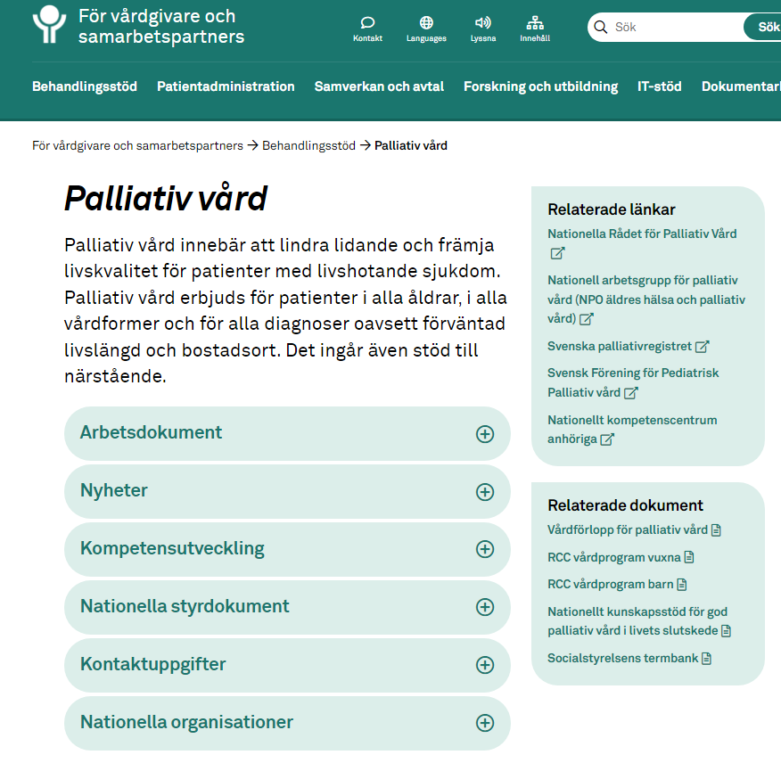
Palliativ vård - Region Västmanland (regionvastmanland.se)

Slide 9

Våra frågor till er
Vad saknar ni idag för att kunna bedriva god palliativ vård?
Vilket stöd önskar ni av oss?
Finns intresse för ett (digitalt) möte med oss för närmare diskussion?

Slide 10

Hur kan man nå oss?
Telefon ssk: 072-153 06 48 på vardagar mellan 07.00-16.00
Telefonstöd läkare: 021-17 52 69 dygnet runt, alla dagar i veckan
E-post: palliativa.radgivningsteamet@regionvastmanland.se
Meddelande i Cosmic Messenger: Palliativa Rådgivningsteamet (sök i Global adresslista)
Via remiss

